Slide 1

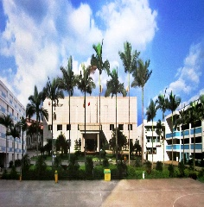
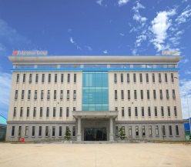
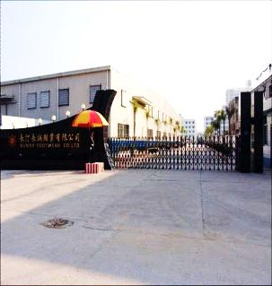
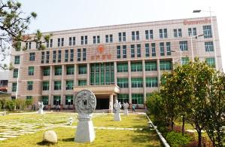
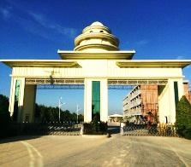
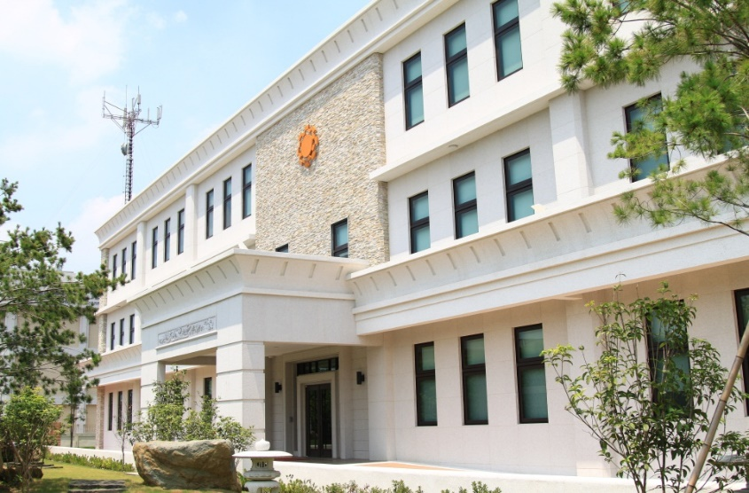
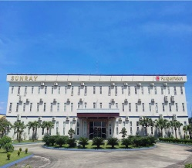
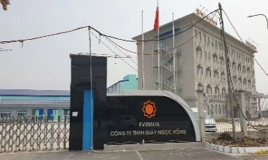
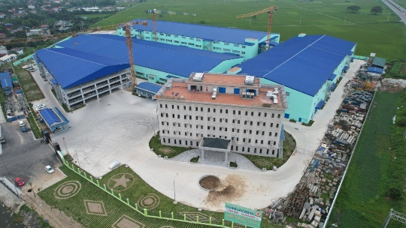
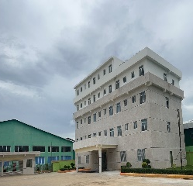
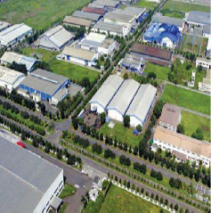
鈺齊國際股份有限公司(9802)
Fulgent Sun International (Holding) Co., Ltd.
2024.12
福建和誠鞋業
越南鈺齊鞋業
長汀長誠鞋業
湖北襄誠鞋業
柬埔寨齊鼎鞋業
越南鈺興鞋業
越南鈺鋐鞋業
越南鈺騰鞋業
柬埔寨齊錠鞋業
印尼齊樺鞋業
台灣雲林總部

Slide 2
免責聲明
本資料由鈺齊國際股份有限公司（以下稱「本公司」）製作，且未經獨立查證。本簡報資料所提供資訊，包含前瞻性看法以及展望，反應本公司截至目前為止對於未來的看法。這些前瞻性看法及展望可能因各種無法掌控的風險、不確定與不同假設等狀況而超出本公司的判斷，導致實際結果將可能有所出入或是不依預期發生；讀者不應完全依賴此簡報資訊做其投資決策。
對於簡報中的內容，未來若有任何變更或調整，本公司不負責隨時提醒、更新或更正。本公司及其任何關係企業、顧問或代表人對於本資料中所呈現或包含之任何資訊造成的任何損失概不負責。
本資料中呈現或包含之資訊可不經通知加以變更，且不保證其正確性。本資料不構成證券發行邀約。

Slide 3
公司基本資料
創立日期 | 1995 | 生產基地 | 中國 | 越南 | 柬埔寨 | 印尼
董事長 | 林文智 | 廠區 | 和誠廠 長誠廠 襄誠廠 | 鈺齊廠 鈺興廠 鈺鋐廠 鈺騰廠 | 齊鼎廠 齊錠廠 | 齊樺廠
總經理 | 廖芳祝
實收資本額 | 19.1億
上市日期 | 2012/10/18
主要業務 | 戶外功能鞋、運動鞋及休閒鞋
越南,鈺齊廠
湖北,襄誠廠
柬埔寨,齊鼎廠
越南,鈺鋐廠
印尼,齊樺廠
1995
2003
2005
2009
2012
2013
2015
2021
2023
2024
泉州,和誠廠
台灣,雲林總部
長汀,長誠廠
台灣證交所
掛牌上市
越南,鈺興廠
柬埔寨,齊錠廠
越南,鈺騰廠

Slide 4
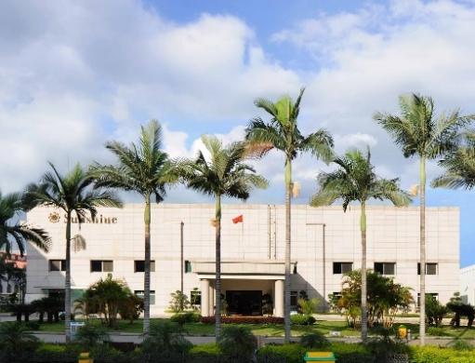
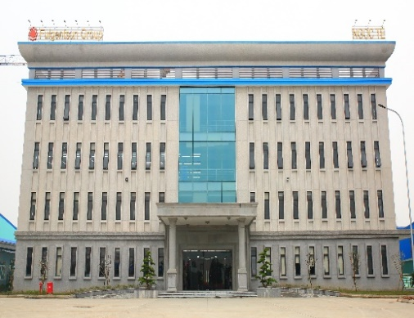
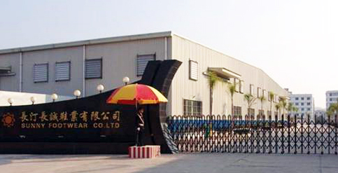
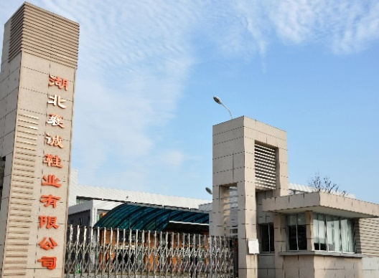
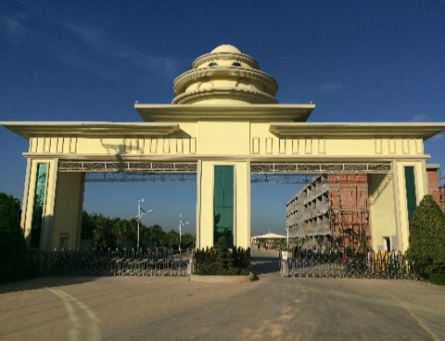
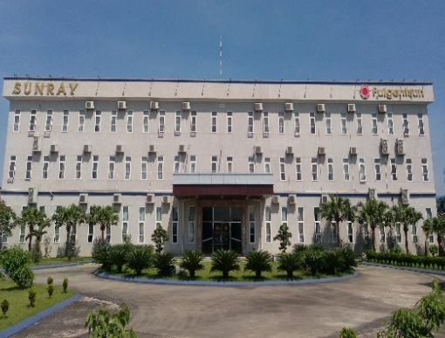





Fulgent Sun
1995 和誠廠
2003 鈺齊廠
2005 長誠廠
2009 襄誠廠
2013 齊鼎廠
2015 鈺興廠
2021 鈺鋐廠
2023 齊錠廠
2023 鈺騰廠
2024 齊樺廠

Slide 5








































鞋類市場分析圖
運動休閒結合戶外時尚的新趨勢
創造未來市場強勁銷售成長動能
ATHLEISURE
OUTERWEAR
FASHION
SPORTSWEAR

Slide 6







合作品牌分佈圖
鈺齊集團和50餘個品牌合作，分佈於歐洲、美洲和亞洲。

Slide 7


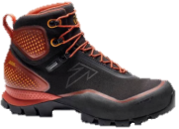


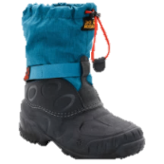

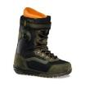
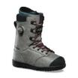














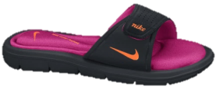
開發產品
戶外性能 (Outdoor Performance)
冬靴 (Winter Boots)
休閒 (Casual)
雪靴 (Snowboard Boots)
運動 (Sports)
硫化鞋 (Vulcanized)
其它多功能 (Multi-functional Shoes)
涼拖鞋 (Sandal/Flip flops)

Slide 8




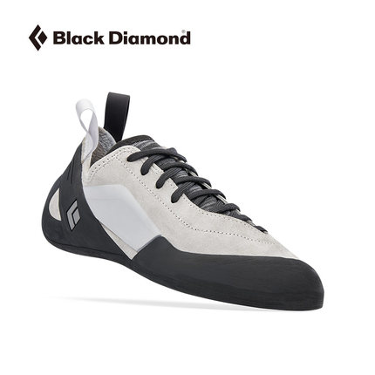























主要代工品牌
註1：以上商標為原註冊公司所有字樣
註2：上列商標排序以英文字母首字排序

Slide 9





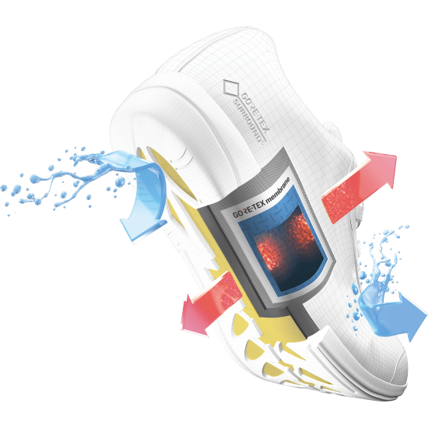
技術優勢
GORE‑TEX產品家族中每項產品技術均具備三大核心優勢：
全方位高度透氣、持久防水、 針對戶外探險提供舒適性及防護性。
持久防水
高度透氣
防風保暖
GORE‑TEX SURROUND®鞋品能保證雙腳全面透氣，並提供持久防水保證。真正獨特的結構能讓熱氣和汗氣從雙腳排出，從各個方向散熱，包括通過鞋底散熱。該款高度透氣的GORE-TEX鞋的技術，即使在溫暖的天氣條件下，也能實現舒適性和保護功能的最佳平衡。
鞋底開窗結構
全方位高度透氣的鞋面、鞋底側面開窗/透氣(或鞋底開窗)系統能夠確保360度地進行排濕和熱傳遞，甚至連鞋底也透氣。
資料來源：GTX官網

Slide 10
公司治理評鑑歷屆評分結果
評鑑年度 | 2014年 | 2015年 | 2016年 | 2017年 | 2018 年
 | 第一屆 | 第二屆 | 第三屆 | 第四屆 | 第五屆
排名級距 | 前6%~20% | 前6%~20% | 21%~35% | 21%~35% | 21%~35%
獲評年度 | 2015年 | 2016年 | 2017年 | 2018年 | 2019年
評鑑年度 | 2019年 | 2020年 | 2021年 | 2022年 | 2023年
 | 第六屆 | 第七屆 | 第八屆 | 第九屆 | 第十屆
排名級距 | 前6%~20% | 前6%~20% | 前6%~20% | 前6%~20% | 前6%~20%
獲評年度 | 2020年 | 2021年 | 2022年 | 2023年 | 2024年

Slide 11
銷售地區營收占比
單位： %
年度 | 歐洲 | 美洲 | 亞洲 | 中國大陸 | 其他 | 合計
2022 | 48.24 | 41.00 | 5.44 | 3.76 | 1.56 | 100
2023 | 48.27 | 36.59 | 7.89 | 5.65 | 1.60 | 100
2024 前三季 | 44.75 | 39.03 | 10.92 | 3.85 | 1.45 | 100

Slide 12
各國產能變化圖
單位：新台幣億元
(18.9%)
(25.4%)
(24.0%)
(16.7%)
(22.3%)
(28.8%)
(49.9%)
(31.0%)
(36.2%)
(37.3%)
(50.0%)
(37.7%)
(42.0%)
(56.6%)
(62.1%)
(50.2%)
(46.0%)
(40.0%)
(34.0%)
(31.1%)
(24.7%)
(14.6%)

Slide 13
歷年資本支出及合併營收
單位：新台幣百萬元

Slide 14
月營收趨勢圖
單位：新台幣百萬元

Slide 15
季營收趨勢圖
單位：新台幣百萬元
年度合併營收：

Slide 16
損益表比較資訊(一)
單位：新台幣百萬元
會計科目 | 2024Q3 | 2024Q2 | QoQ
合併營收 | 3,599 | 3,965 | -9.2%
營業毛利 | 683 | 729 | -6.2%
營業費用 | 376 | 358 | 5.0%
營業利益 | 307 | 371 | -17.0%
營業毛利率 | 19.0% | 18.4% | +0.6百分點
營業費用率 | 10.5% | 9.0% | ─
營業利益率 | 8.5% | 9.4% | -0.9百分點

Slide 17
損益表比較資訊(二)
單位：新台幣百萬元
會計科目 | 2024Q3 | 2023Q3 | YoY
合併營收 | 3,599 | 3,543 | 1.6%
營業毛利 | 683 | 606 | 12.8%
營業費用 | 376 | 313 | 20.3%
營業利益 | 307 | 293 | 4.8%
營業毛利率 | 19.0% | 17.1% | +1.9百分點
營業費用率 | 10.5% | 8.8% | ─
營業利益率 | 8.5% | 8.3% | +0.2百分點

Slide 18
損益表比較資訊(三)
單位：新台幣百萬元
會計科目 | 2024前三季 | 2023前三季 | YoY
合併營收 | 10,223 | 13,213 | -22.6%
營業毛利 | 1,893 | 2,542 | -25.5%
營業費用 | 1,067 | 1,051 | 1.5%
營業利益 | 826 | 1,491 | -44.6%
營業毛利率 | 18.5% | 19.2% | -0.7百分點
營業費用率 | 10.4% | 7.9% | ─
營業利益率 | 8.1% | 11.3% | -3.2百分點

Slide 19
歷年財務資訊概要(一)
單位：新台幣百萬元
會計科目 | 2018 | 2019 | 2020 | 2021 | 2022 | 2023 | 2024 前三季
合併營收 | 10,070 | 12,843 | 11,345 | 15,544 | 24,181 | 16,893 | 10,223
營業毛利 | 1,813 | 2,529 | 2,382 | 2,804 | 5,586 | 3,195 | 1,893
營業利益 | 835 | 1,457 | 1,273 | 1,470 | 3,849 | 1,806 | 826
歸屬母公司淨利 | 743 | 1,279 | 898 | 1,185 | 3,396 | 1,497 | 792
每股盈餘(元) | 5.10 | 7.81 | 5.06 | 6.39 | 18.10 | 7.87 | 4.16
營業毛利率(%) | 18.0 | 19.7 | 21.0 | 18.0 | 23.1 | 18.9 | 18.5
營業利益率(%) | 8.3 | 11.3 | 11.2 | 9.5 | 15.9 | 10.7 | 8.1
歸屬母公司淨利率(%) | 7.4 | 10.0 | 7.9 | 7.6 | 14.0 | 8.9 | 7.7

Slide 20
歷年財務資訊概要(二)
單位：新台幣億元；％

Slide 21
歷年財務資訊概要(三)
單位：新台幣百萬元；％

Slide 22
歷年財務資訊概要(四)
單位：％
41.1
36.3
40.7

Slide 23
股利政策
單位：(NT$)元
年度配發率：

Slide 24
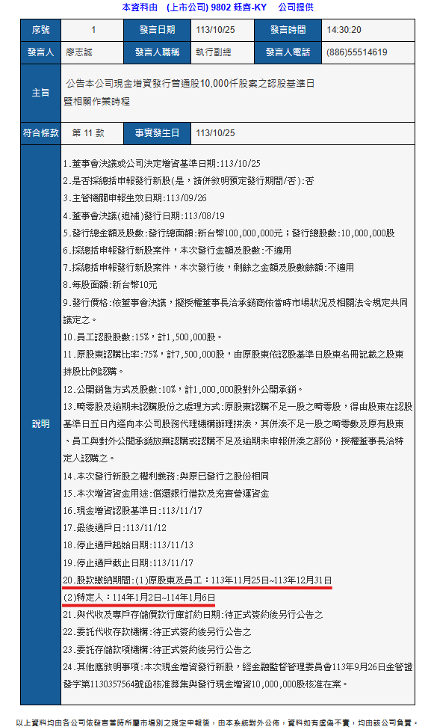
附錄1

Slide 25
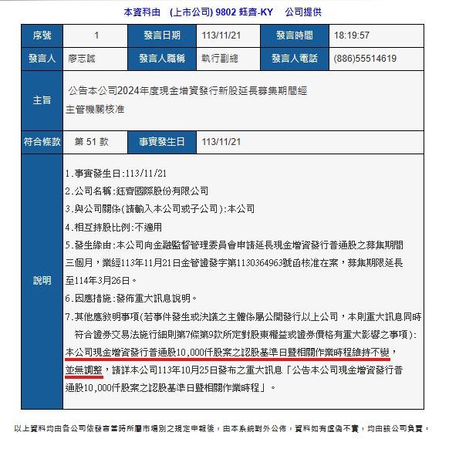
附錄2

Slide 26
謝謝聆聽
Q&A

